Slide 1
ကျောင်းပြင်ပမူလတန်းပညာရေး
အင်္ဂလိပ်စာ (ဒုတိယဆင့်) စာသင်သားကိုင်စာအုပ်လေ့လာခြင်း
(ပထမနှစ်ဝက်၊ ဒုတိယပိုင်း)
U Pann Aung
MLRC, NFPE

Slide 2
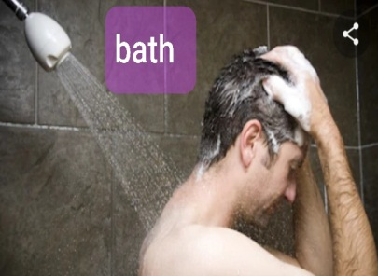

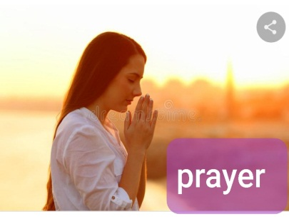
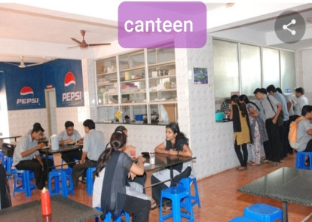
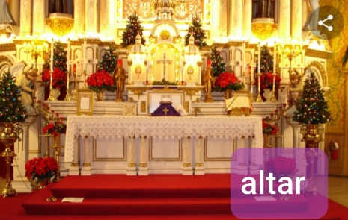
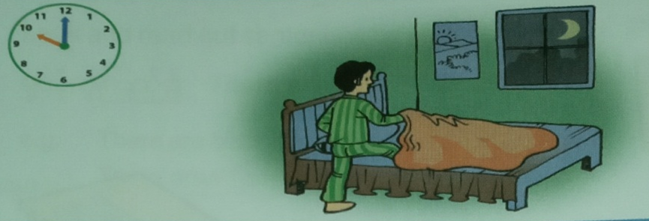
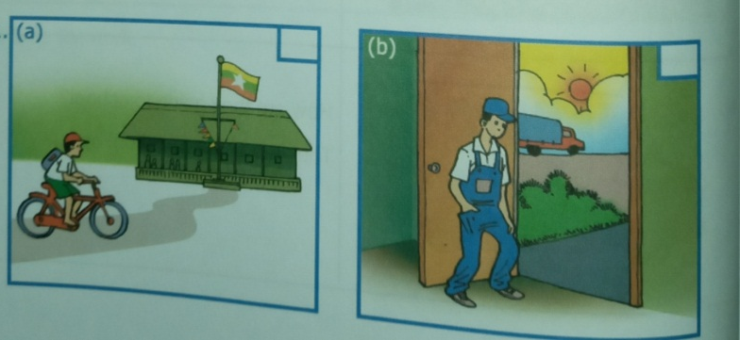
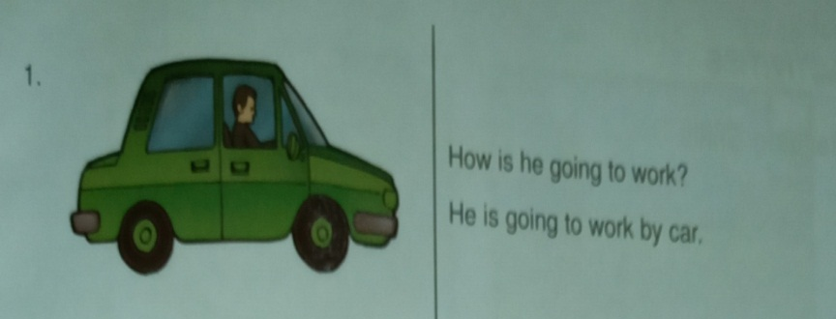
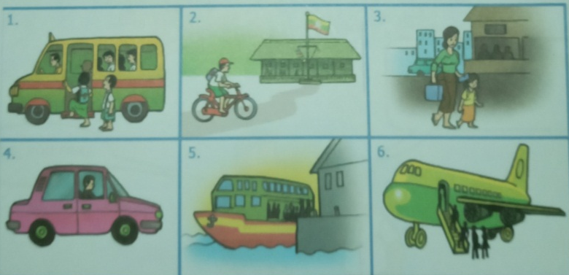
Unit – 10 to bed, to school, etc.
going to ကို အသုံးပြု၍ ပြုလုပ်ခါနီးဆဲဆဲ အမူအရာများကို ဖော်ပြတတ်ရန်။
စကားလုံးအသစ်များ (bath, relax, prayer, canteen, altar, library, park,---)
ဝါကျအသစ်များ လေ့လာခြင်း။
  It is time for --------.
  He is going to --------.
  How is he going to ---------.
  He is going to -----------.
Activities များလေ့လာဆောင်ရွက်ခြင်း။

Slide 3
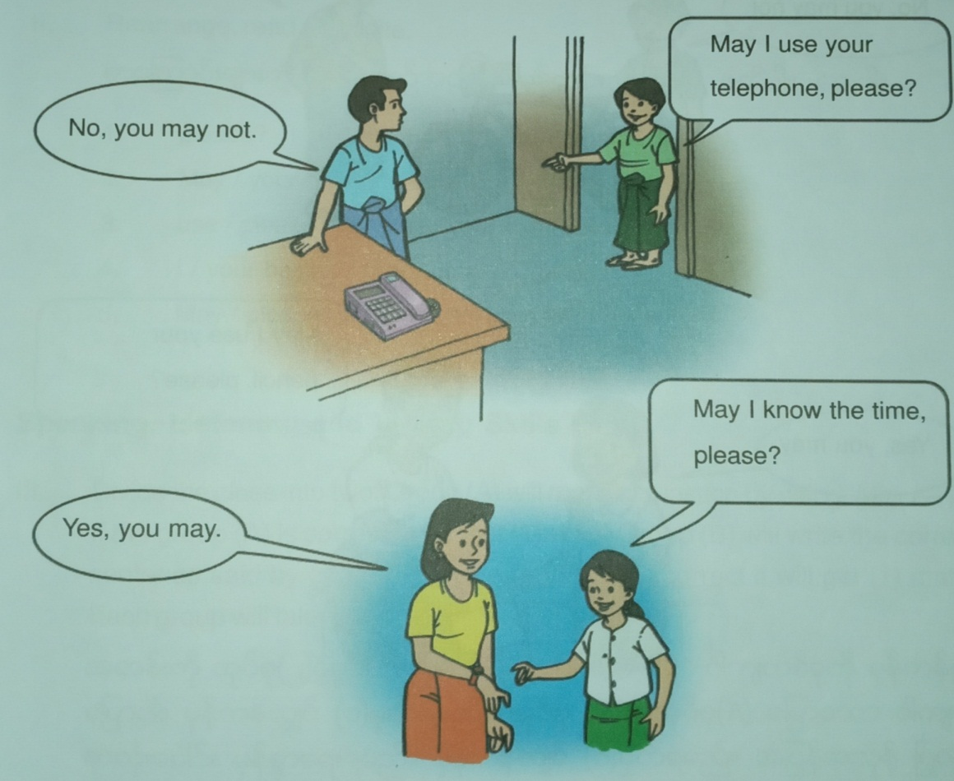

Unit – 11 May I ----------?
May I -------, please? ကို အသုံးပြု၍ ခွင့်ပြုချက်တောင်းခံတတ်ရန်။
ဝါကျအသစ်များ လေ့လာခြင်း။
Activities များလေ့လာဆောင်ရွက်ခြင်း။

Slide 4
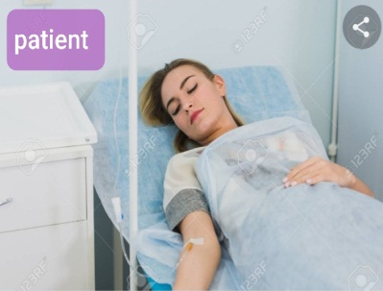
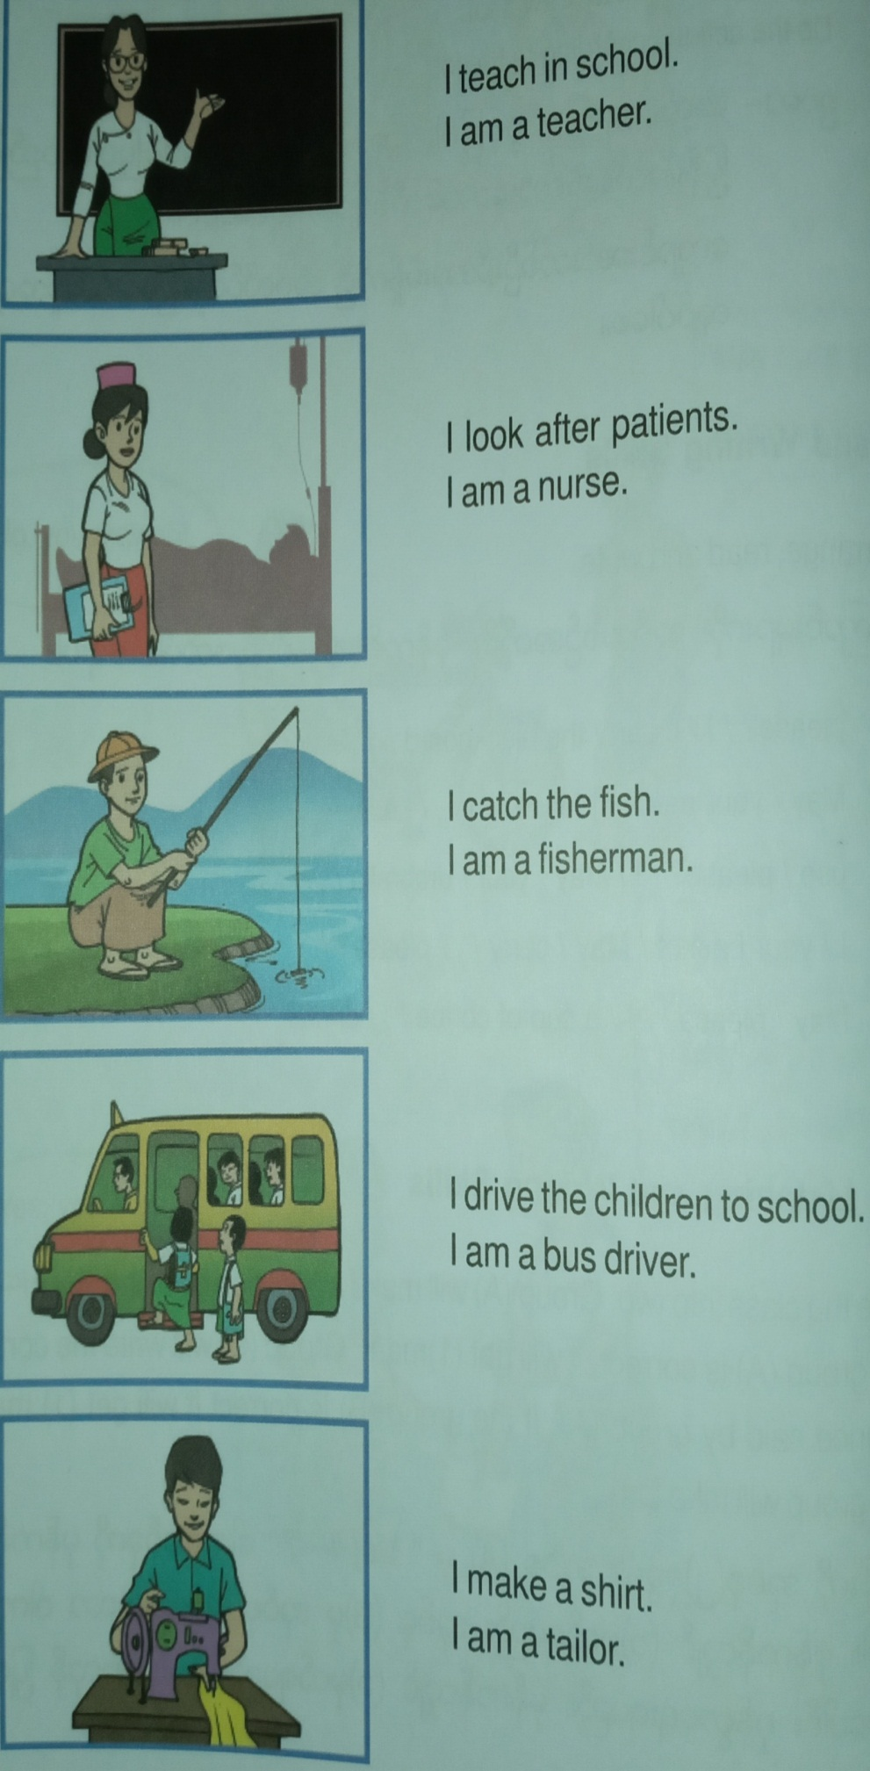

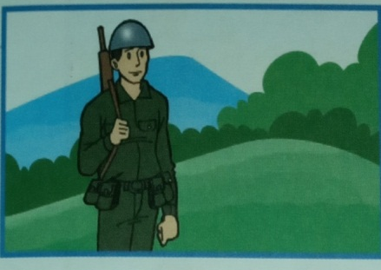



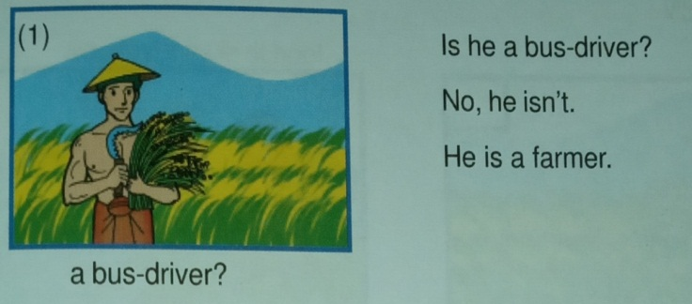

Unit – 12 a teacher, a nurse, etc.
အသက်မွေးဝမ်းကြောင်းပြ အများဆိုင်နာမ်များကို အသုံးပြုတတ်ရန်။
စကားလုံးသစ်များလေ့လာခြင်း။ (patient, nurse, fisherman, tailor, soldier, shopkeeper, carpenter,---)
ဝါကျသစ်များလေ့လာခြင်း။
Activities များပြုလုပ်ခြင်း။

Slide 5
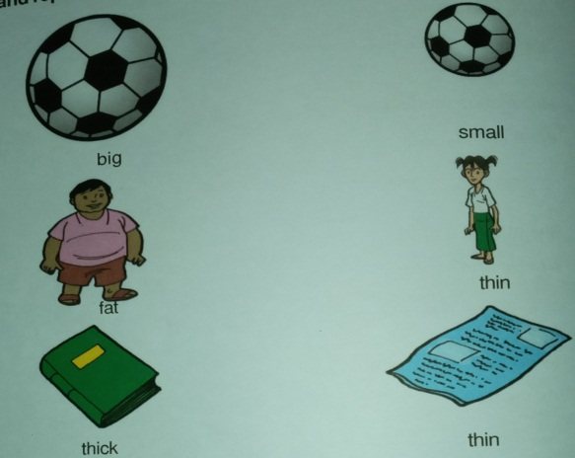
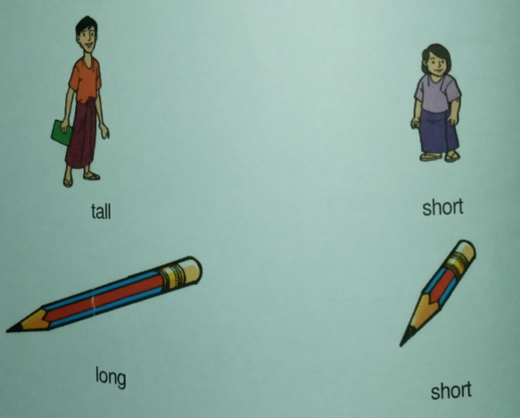
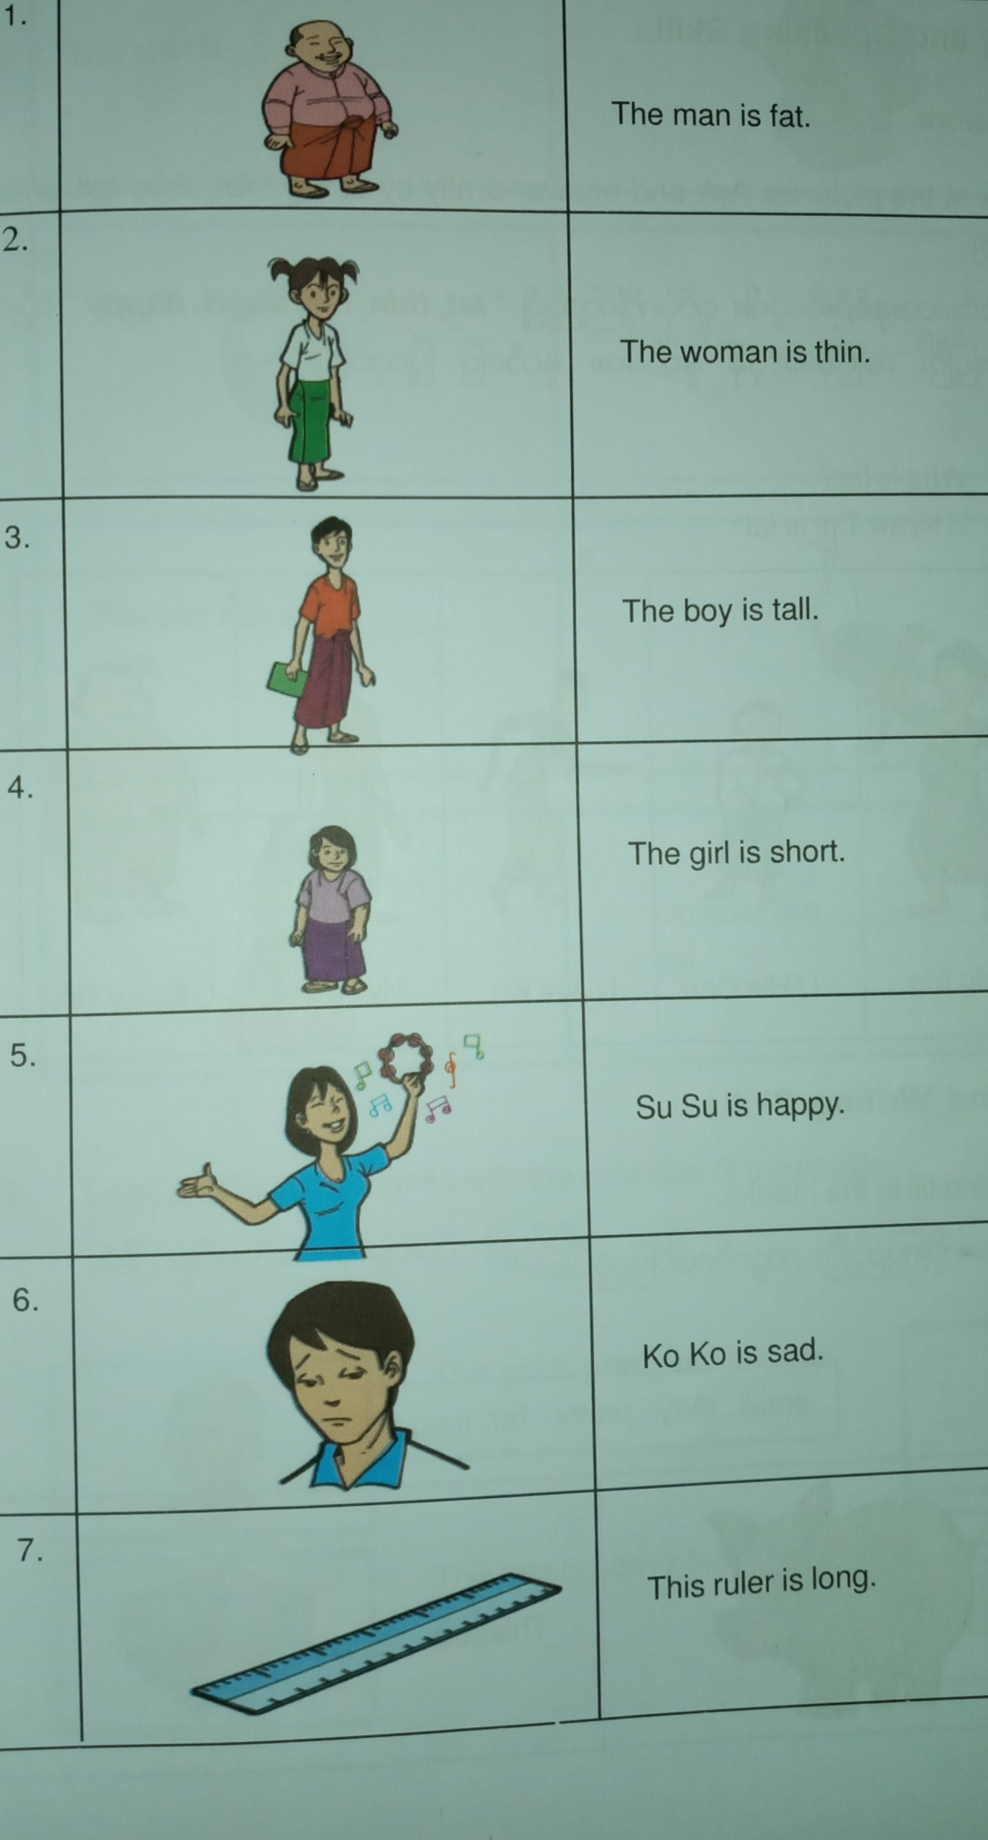
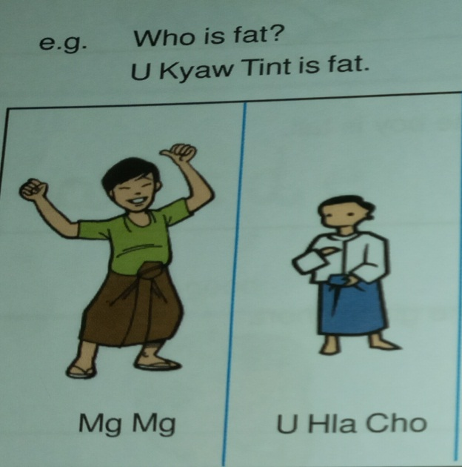

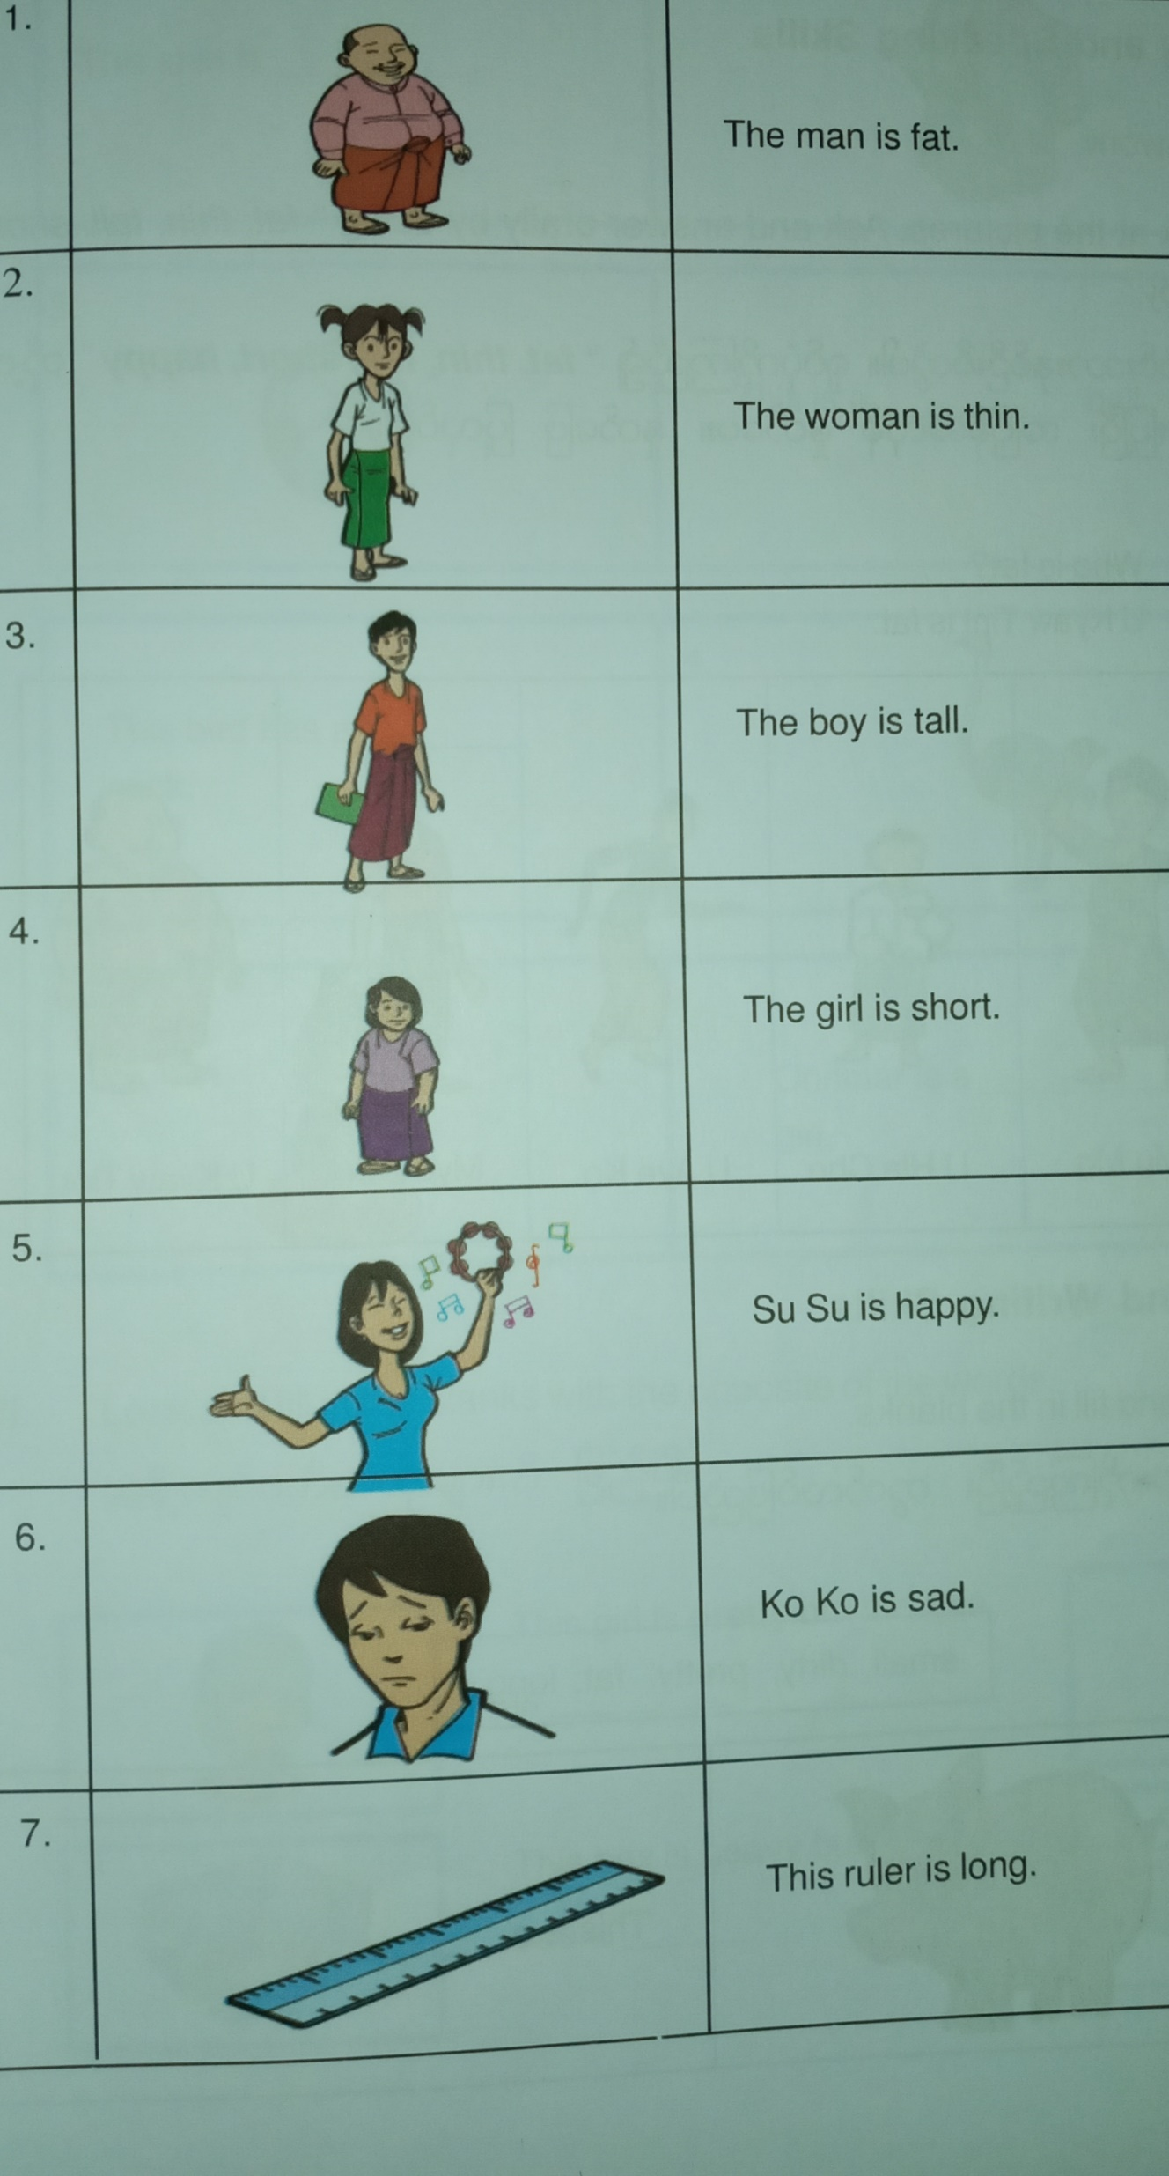
Unit – 13 Adjectives
သင့်လျော်သောဂုဏ်ရည်ပြနာမဝိသေသနများကို အသုံးပြုတတ်ရန်။
ဆန့်ကျင်ဘက် အဓိပ္ပါယ်ရှိနာမဝိသေသနများ။ big-small, fat-thin, ---- စသော စကားလုံးသစ်များလေ့လာခြင်း။
ဝါကျသစ်များလေ့လာခြင်း။ “The man is fat.” “The woman is thin.” -----etc.
Activities များပြုလုပ်ခြင်း။

Slide 6
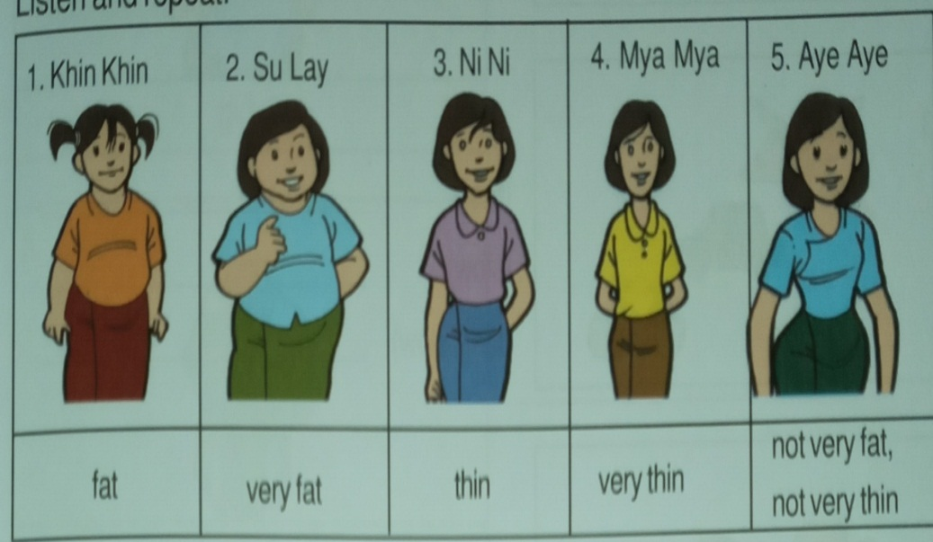
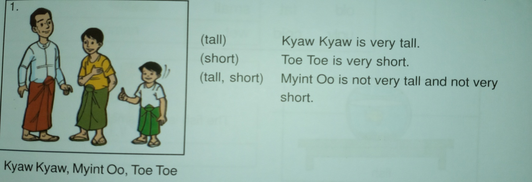
Unit – 14 Very
Very ကို ဂုဏ်ရည်ပြနာမဝိသေသနများနှင့် တွဲဖက်၍ အသုံးပြုတတ်ရန်။
Fat-very fat, Thin-very thin, ------ စသော စကားလုံးများလေ့လာခြင်း။
ဝါကျသစ်များလေ့လာခြင်း။ Khin Khin is fat. Su Lay is very fat.
          Ni Ni is thin. Mya Mya is very thin.
            Aye Aye is not very fat and not very thin.
Activities များပြုလုပ်ခြင်း။

Slide 7
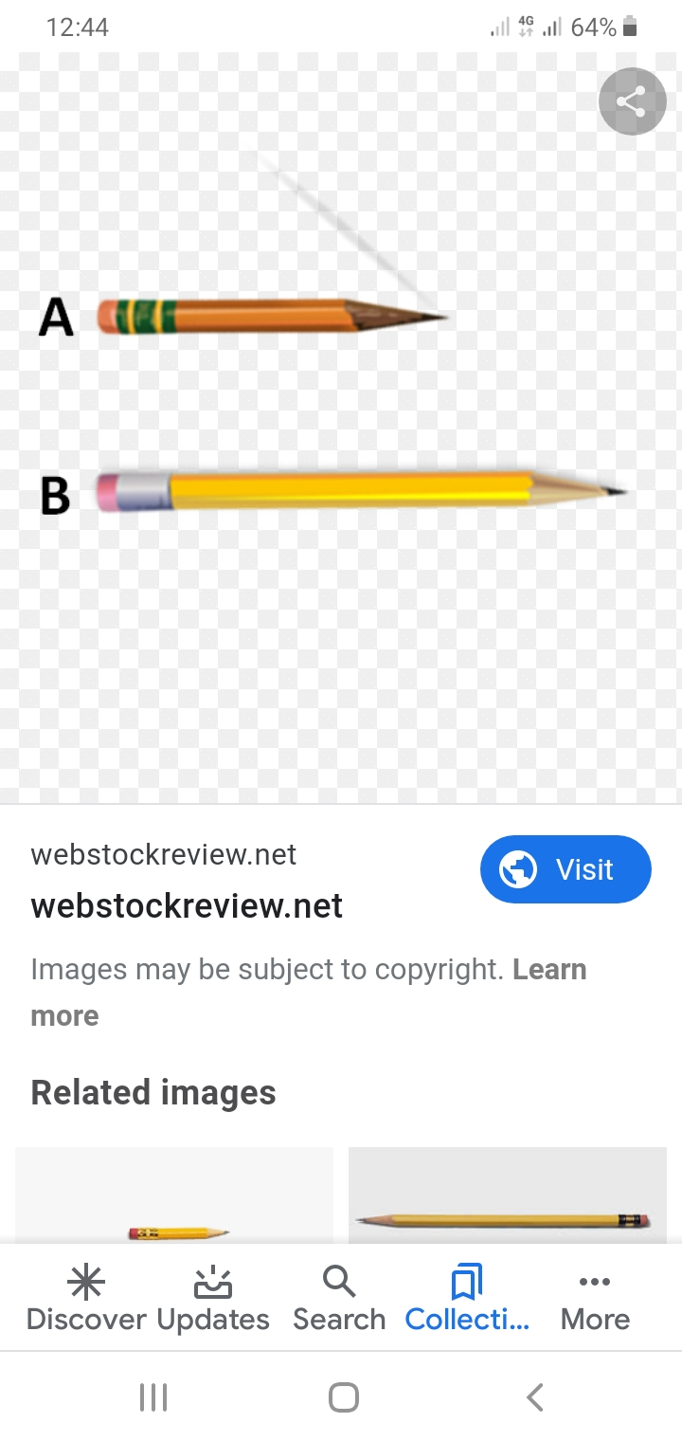
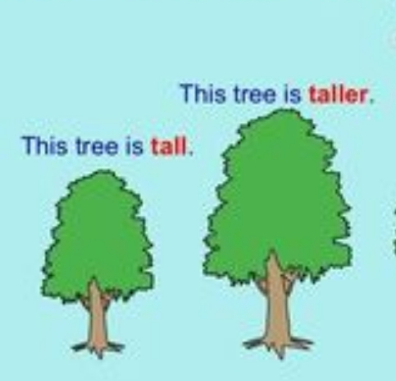
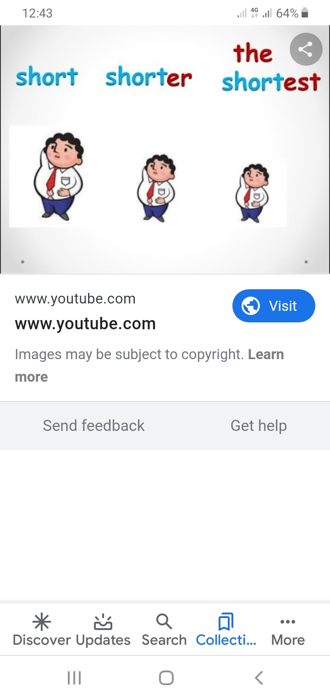
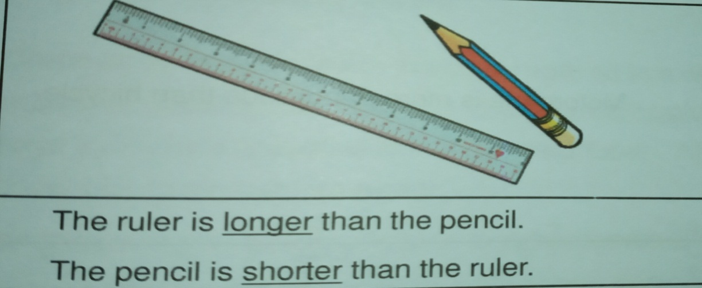
Unit – 15 Comparison of Adjectives
နှိုင်းယှဉ်ပြနာမဝိသေသနပုံစံများကို မှန်ကန်စွာအသုံးပြုတတ်ရန်။
စကားလုံးအသစ်များလေ့လာခြင်း။
Long-Longer, tall-taller,short-shorter, ---
ဝါကျသစ်များလေ့လာခြင်း။
  The ruler is longer than the pencil.
  The pencil is shorter than the ruler.
Activities များဆောင်ရွက်ခြင်း။

Slide 8
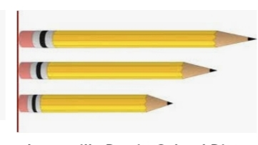


Unit – 16 Superlative of Adjectivevs
နာမဝိသေသန၏ အသာလွန်ဆုံးအဆင့်ကိုအသုံးပြုတတ်ရန်။
စကားလုံးအသစ်များလေ့လာခြင်း။
Long - Longer - Longest
tall - taller - tallest
short- shorter - shortest
ဝါကျသစ်များလေ့လာခြင်း။
Activities များပြုလုပ်ခြင်း။

Slide 9
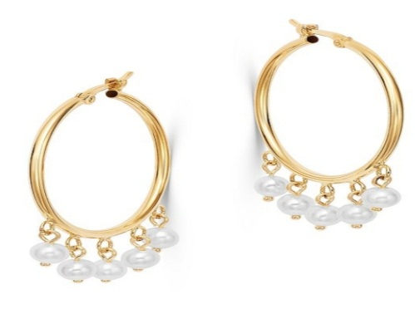
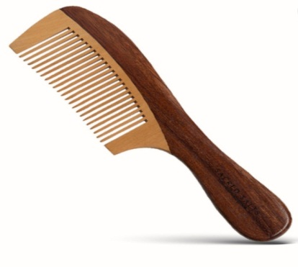
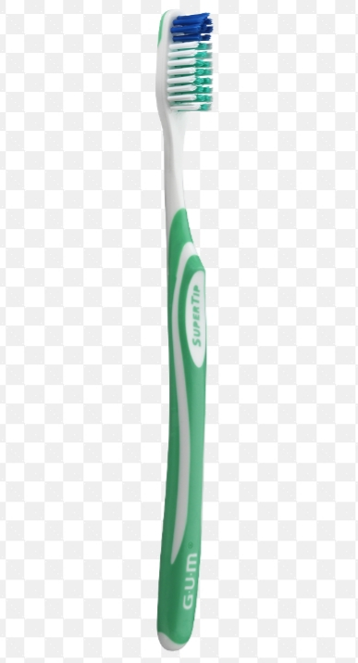
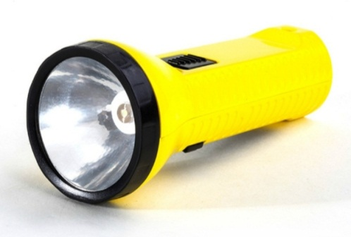
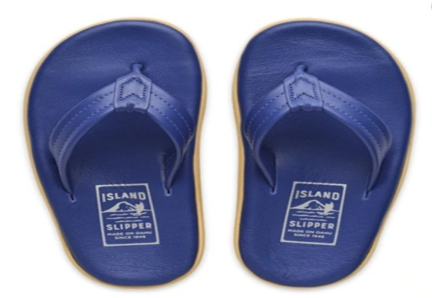
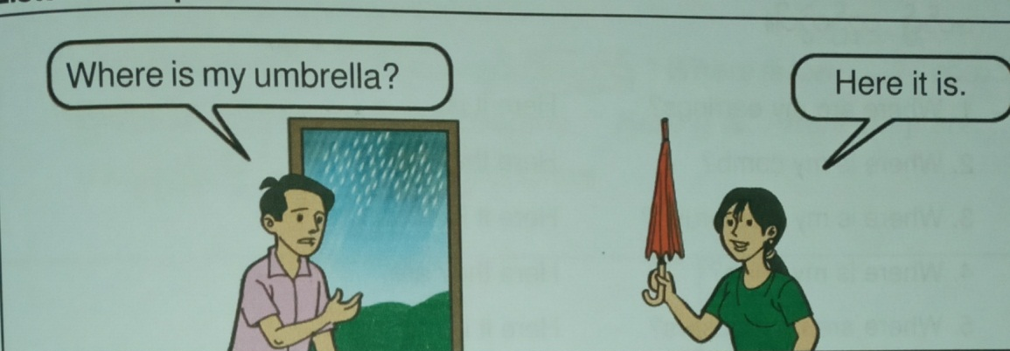
Unit – 17 Here it is. / Here they are.
Here it is. Here they are. တို့ကို အသုံးပြုတတ်ရန်။
စကားလုံးအသစ်များလေ့လာခြင်း။
  (earrings, comb, toothbrush, torch, slippers)
Where is/are ----------? မေးခွန်းမေး၍ Here it is/ they are.
အဖြေဝါကျသစ်များကိုလေ့လာခြင်း။
Activities များပြုလုပ်ခြင်း။

Slide 10

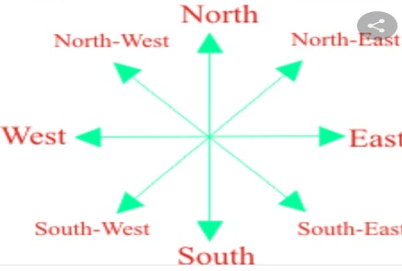

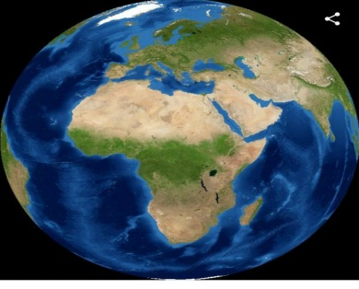
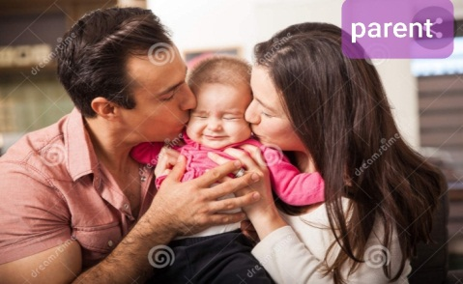
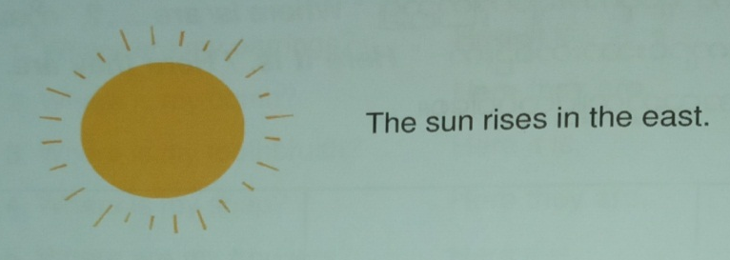
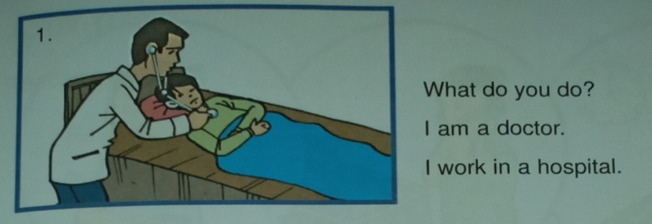
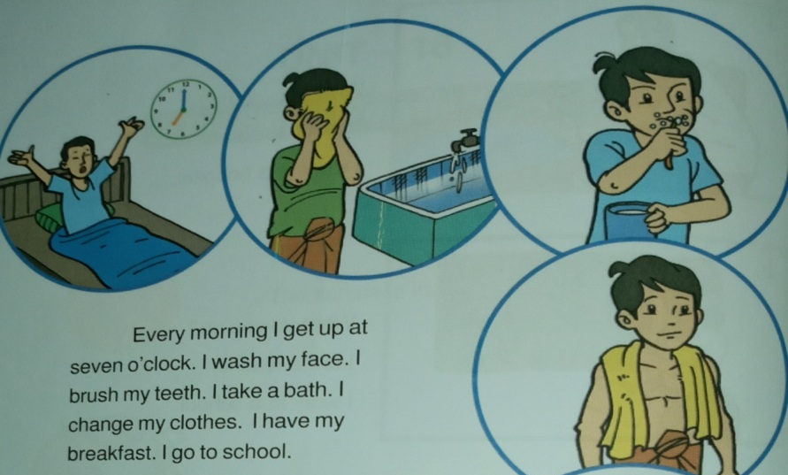


Unit – 18 The Simple Present Tense
ပစ္စုပ္ပန်ကာလပြ ကြိယာများကို အသုံးပြုတတ်ရန်။
စကားလုံးအသစ်များလေ့လာခြင်း။
  (rise, east, north, south, goods, earth, round, parent,---)
ဝါကျအသစ်များလေ့လာခြင်း။
The sun rises in the east. ဝါကျများနှင့့်
What do you/ does he/she do? မေးခွန်းမေး၍ အဖြေဝါကျများကိုလေ့လာခြင်း။
My daily life စာပိုဒ်ကိုလေ့လာခြင်း။
Activities များပြုလုပ်ခြင်း။

Slide 11
THANK YOU

